Slide 1
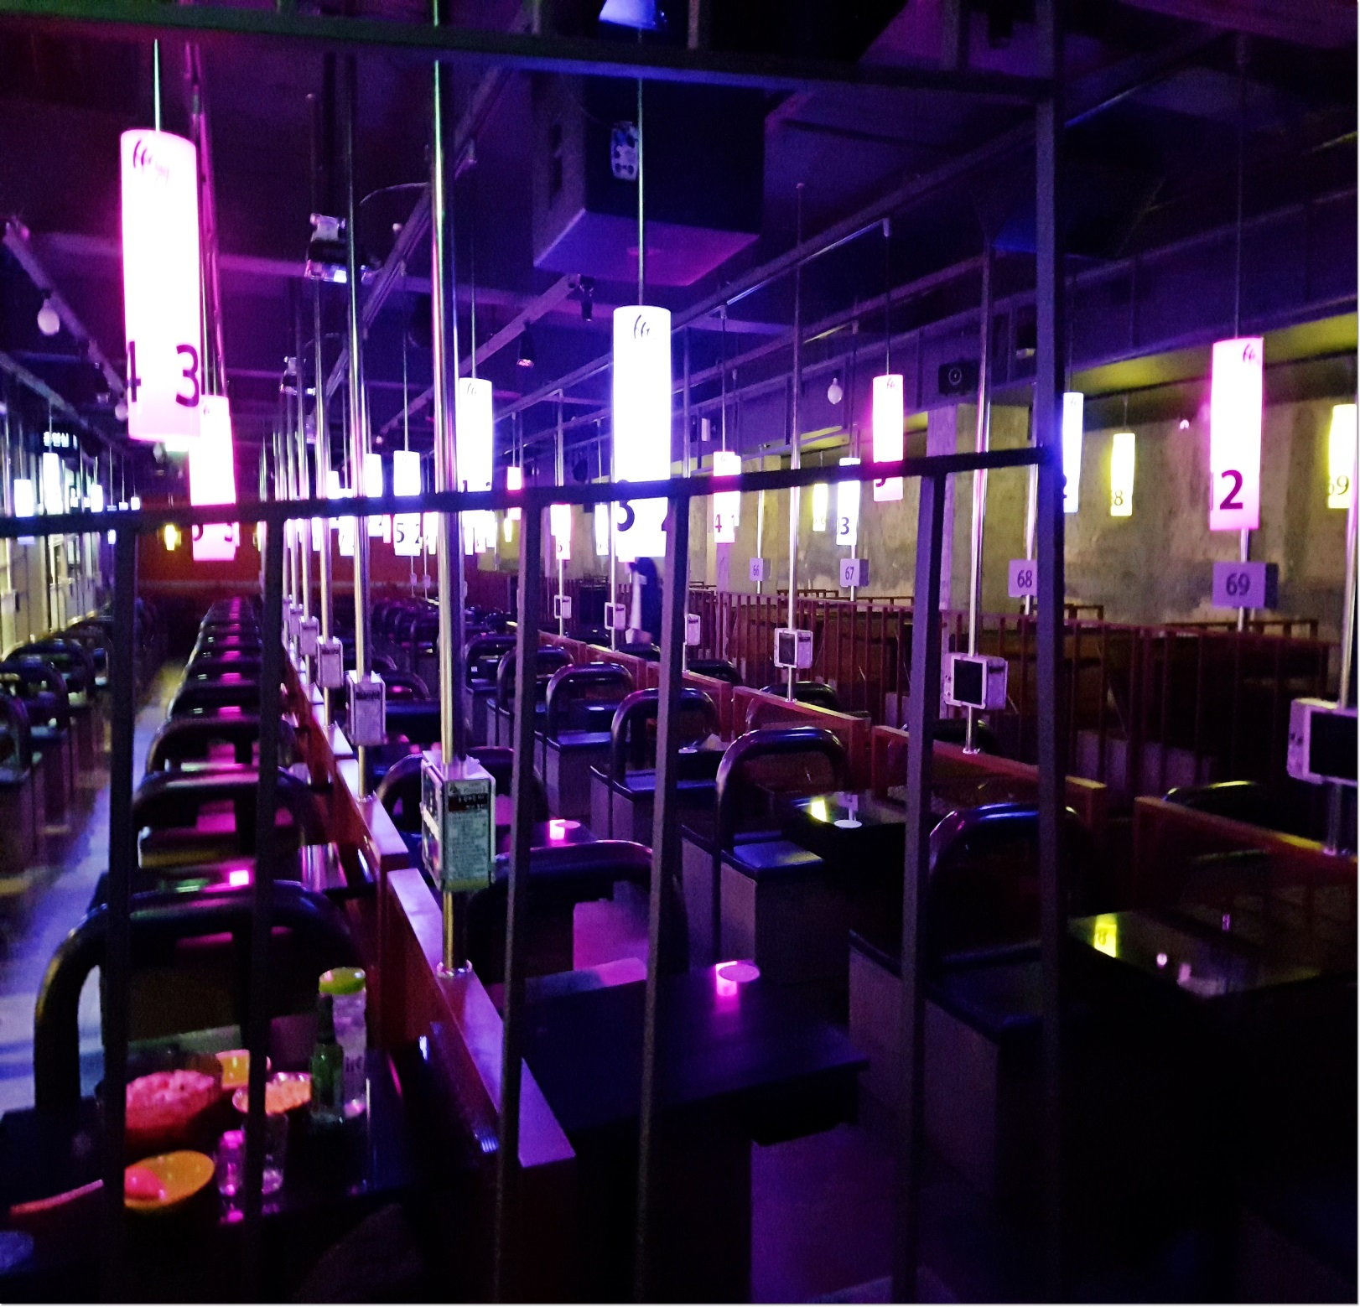
HUNTING
POCHA
2 조

Slide 2





01
프로젝트 소개
Intro
02
개발 환경
Setting
03
DB 설계
DB Plan
04
화면 설계
Layout
05
중간 평가
Process Review
06
산출물
Output
07
평가 및 느낀 점
Evaluation

Slide 3
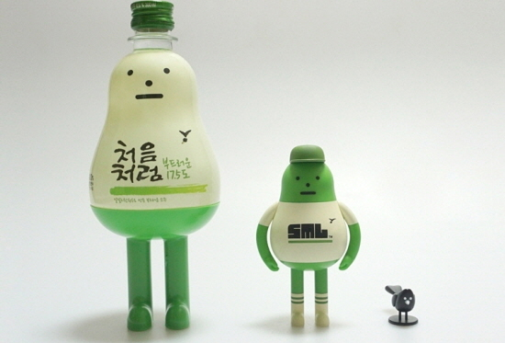


술집 관리 프로그램
술집 관리 프로그램

Slide 4



개발환경

Slide 5

제작기간
2019-01-15
~
2019-02-14

Slide 6

데이터베이스 설계

Slide 7
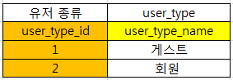
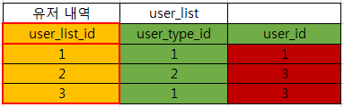
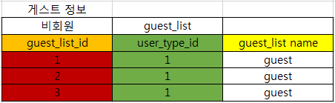
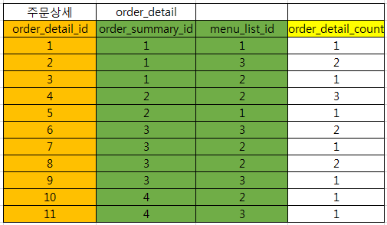
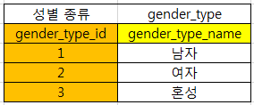
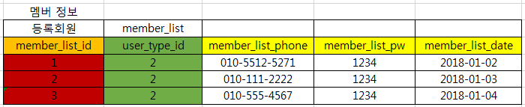
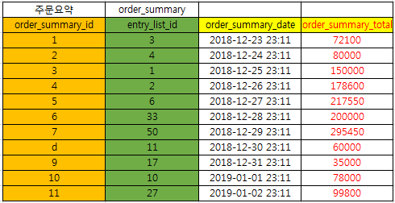
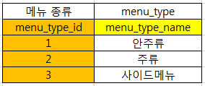
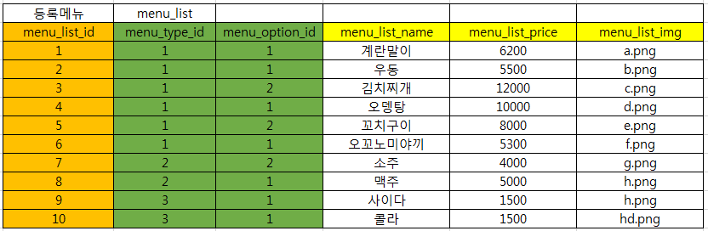
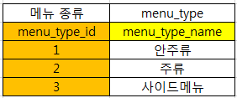
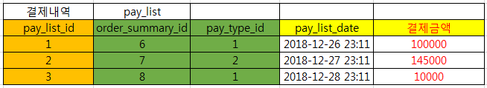
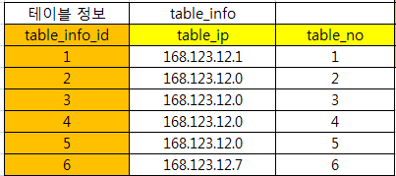
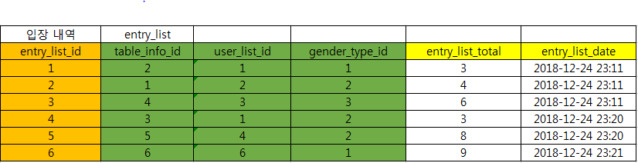
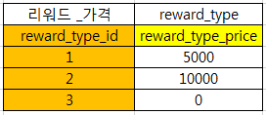
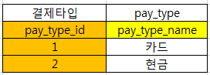
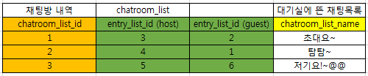
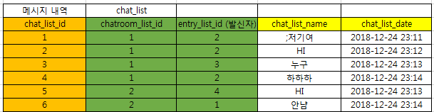
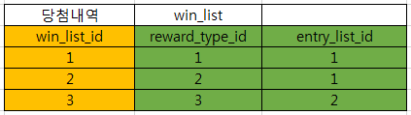
주문
및
결제
회원
관련
메뉴
관련
테이블
및
입장
기타
채팅
총 18개

Slide 8
회원 관련
주문 및 결제
메뉴관련
테이블 및 입장
기타
채팅 관련

Slide 9
회원
관련
주문
및
결제
메뉴
관련
테이블
및
입장
기타
채팅

Slide 10
회원
관련
유저종류
유저 내역
게스트 정보
주문
및
결제
주문 상세 내역
성별종류
메뉴
관련
메뉴 종류
등록 메뉴
주문 요약
메뉴 옵션
테이블
및
입장
테이블 정보
입장 내역
기타
리워드_ 가격
채팅
결제 타입
채팅방 내역
메시지 내역
당첨 내역

Slide 11
데이터베이스
논리적 구조 관리 예시

Slide 12
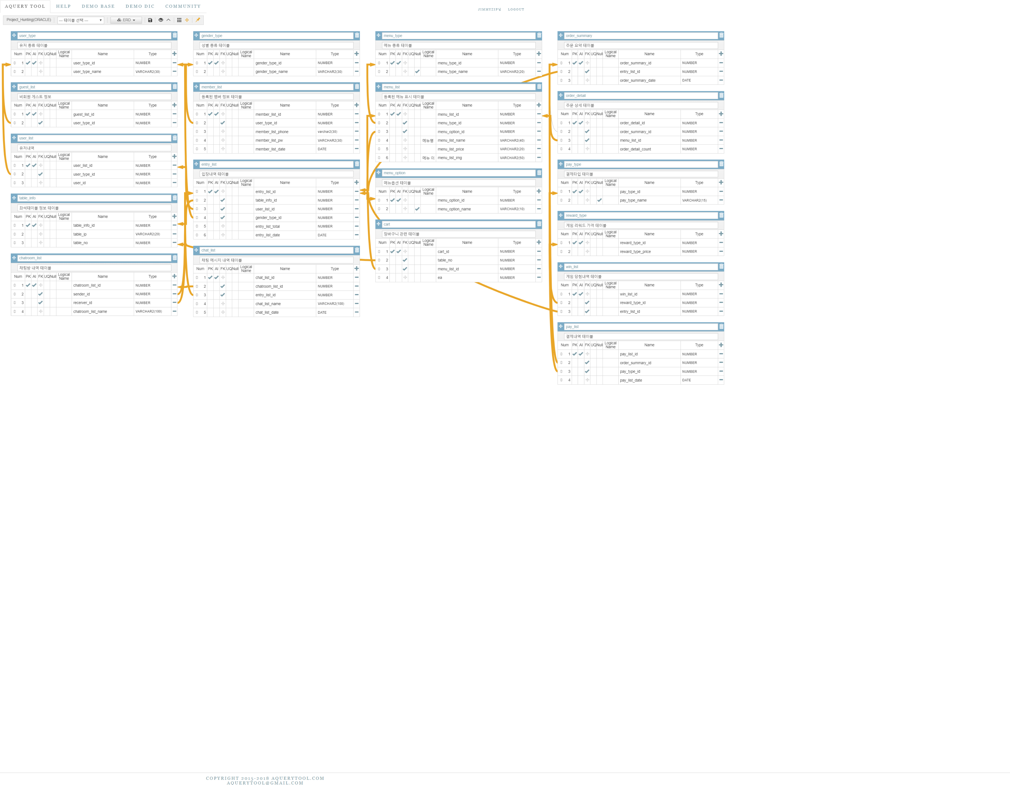

Slide 13

유저용 화면설계

Slide 14
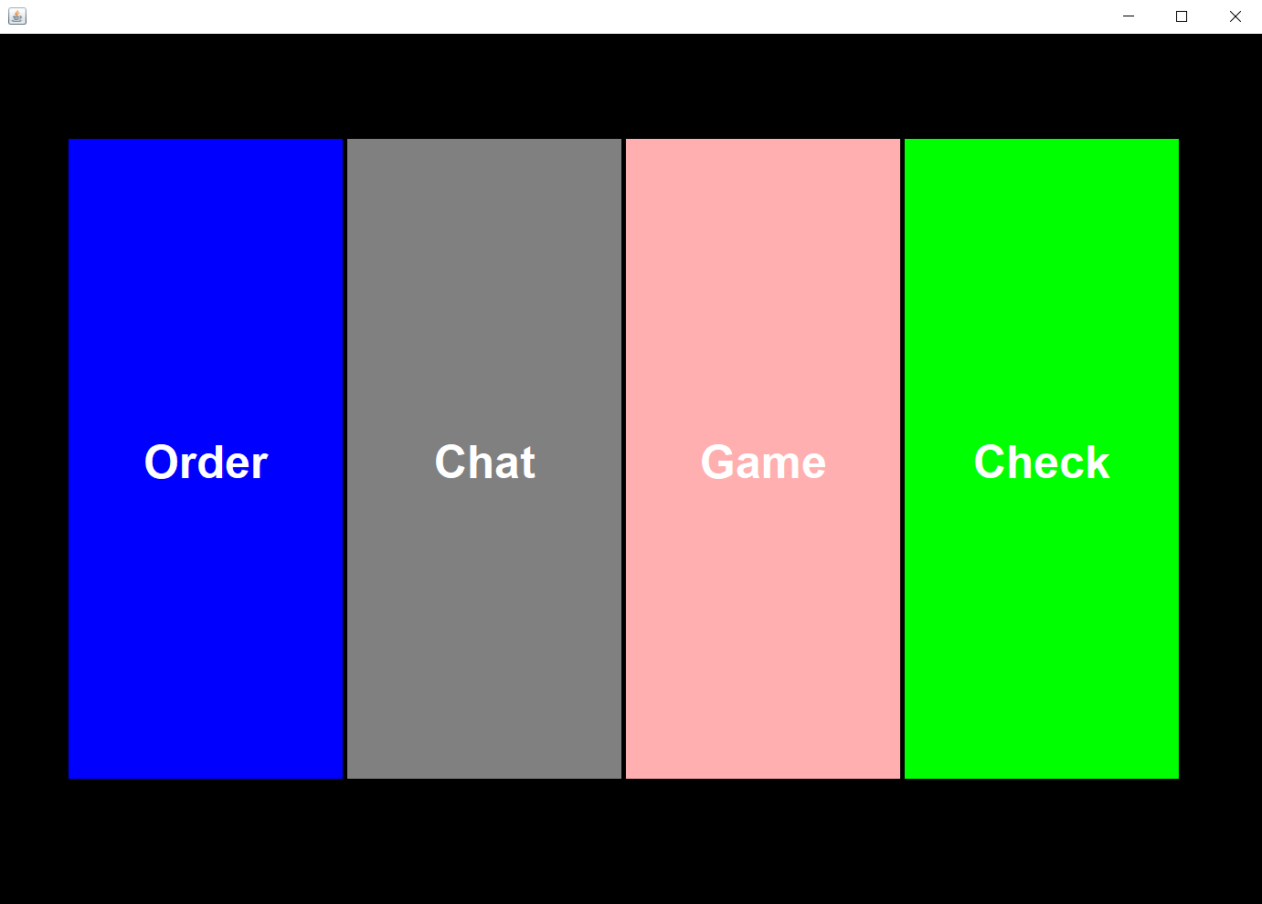
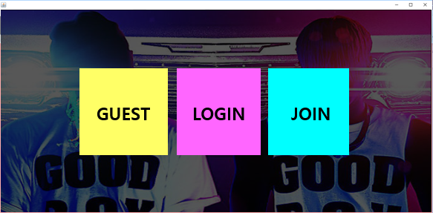
유저_메인화면

Slide 15
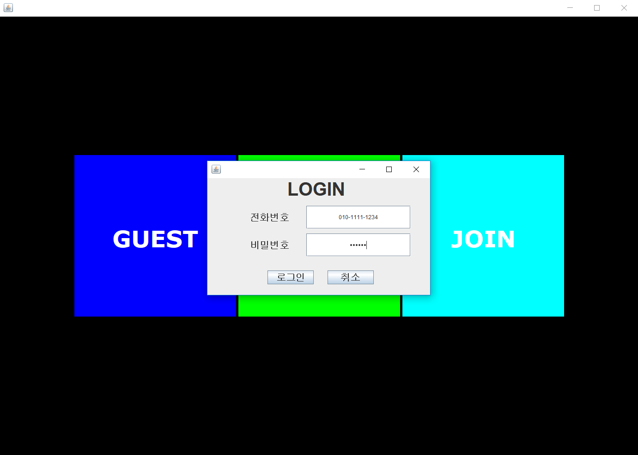
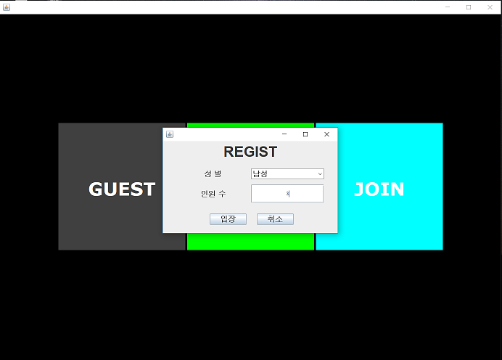
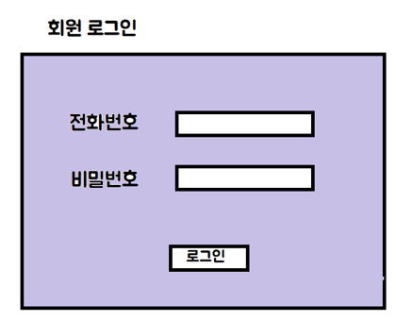
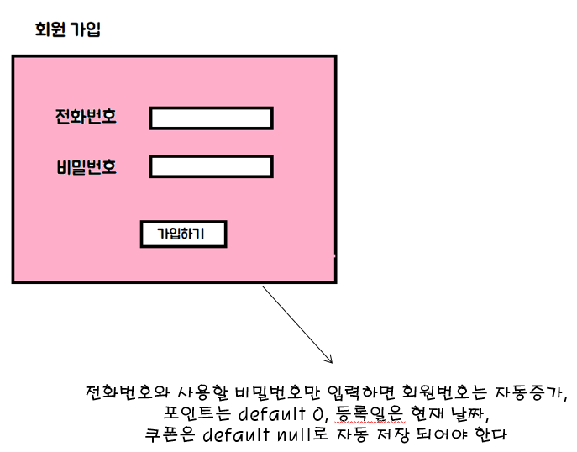
유저_로그인 / 회원가입

Slide 16
유저_로그인 / 회원가입

Slide 17
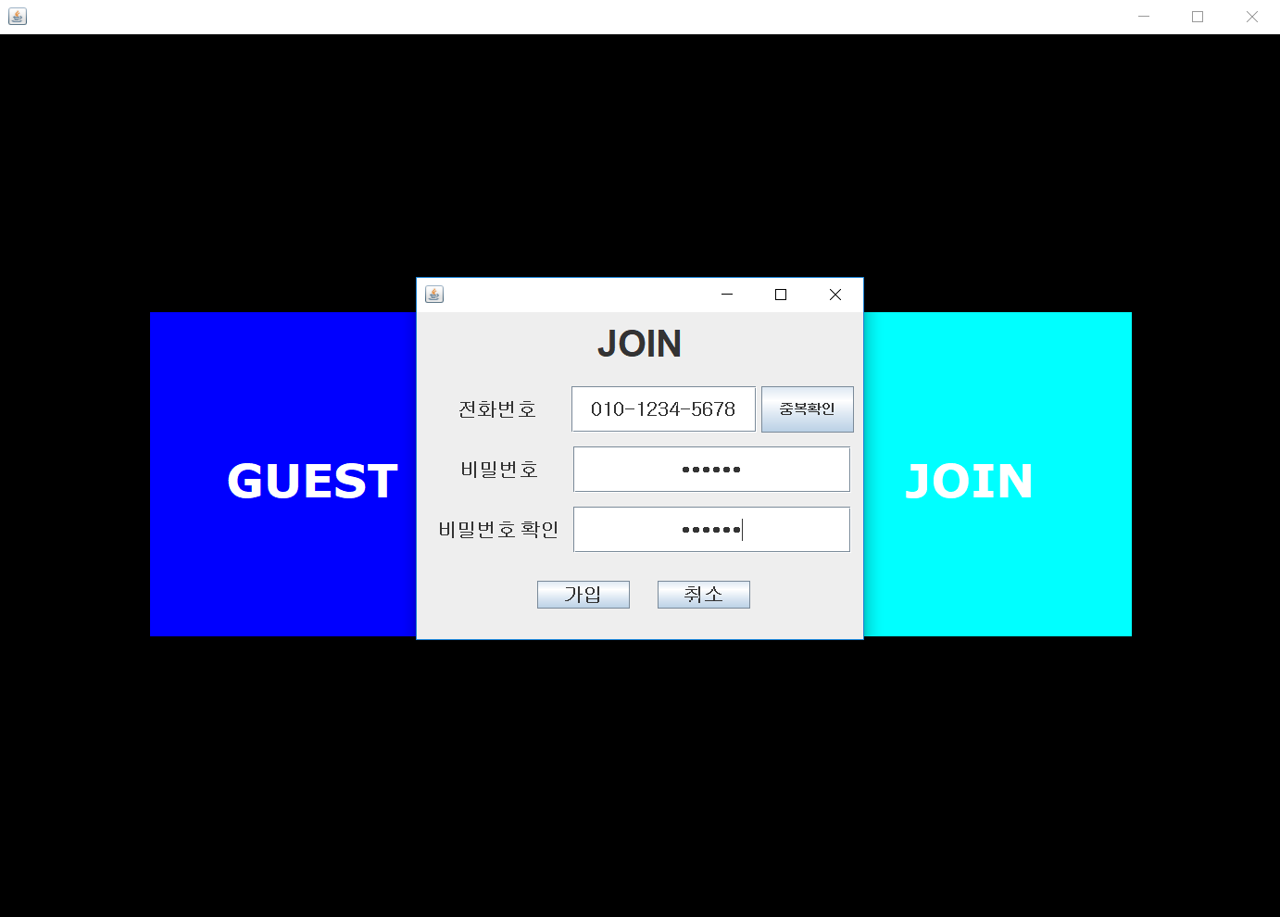
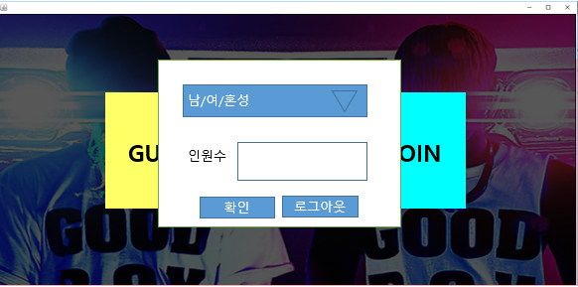
유저_인원 정보

Slide 18
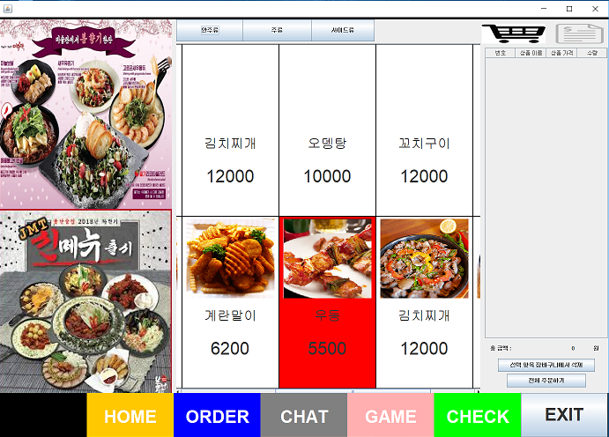
유저_결제

Slide 19
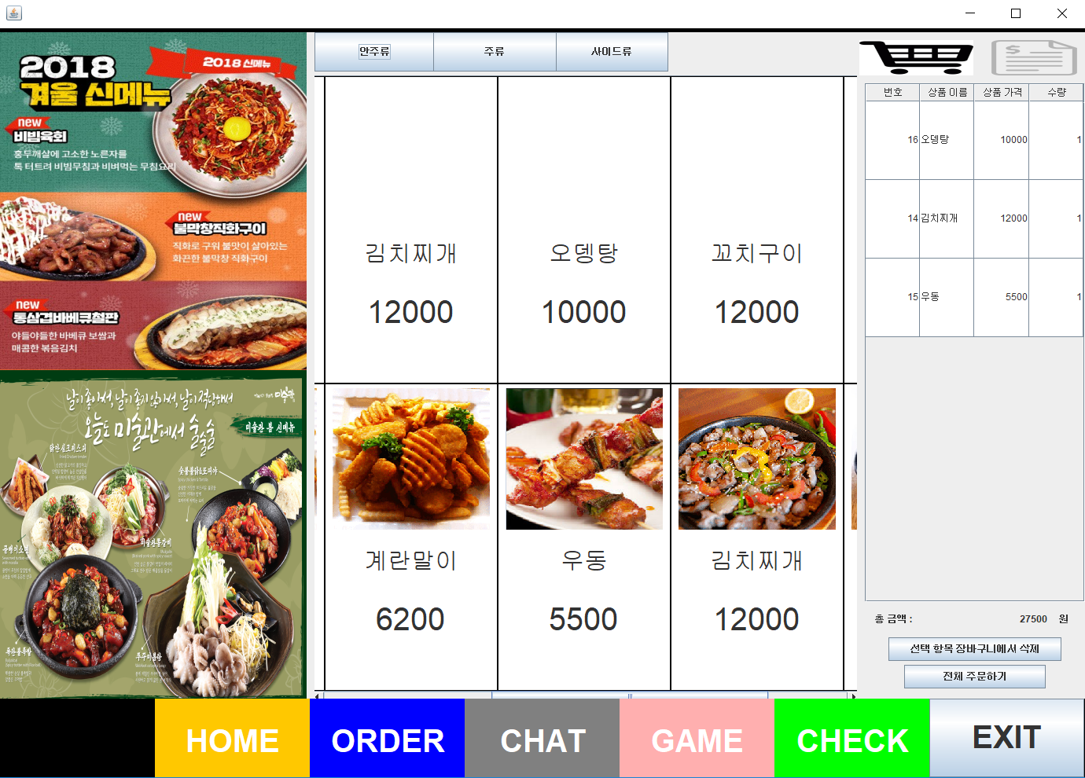
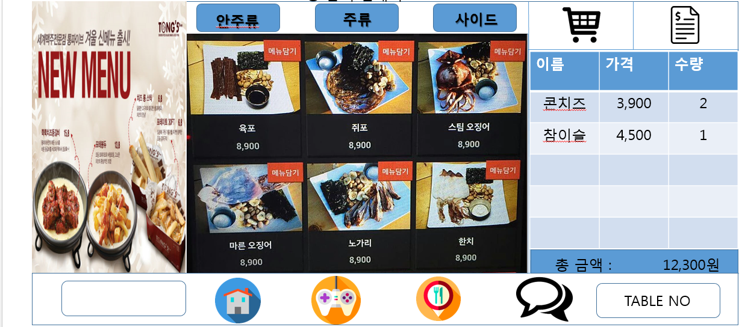
유저_결제

Slide 20
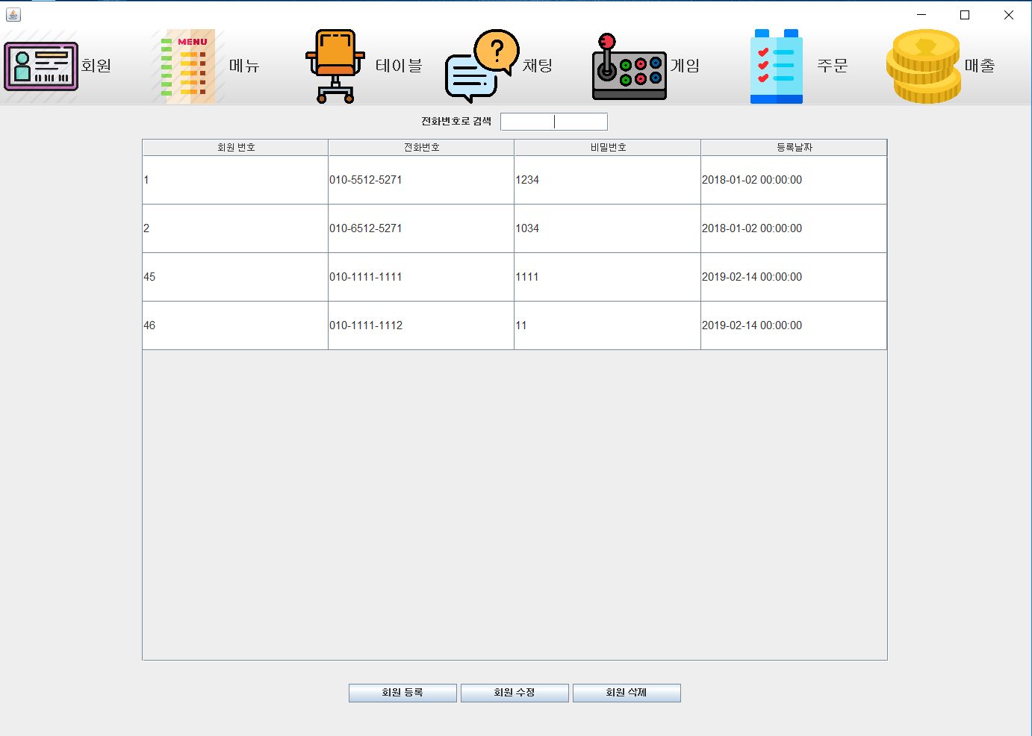
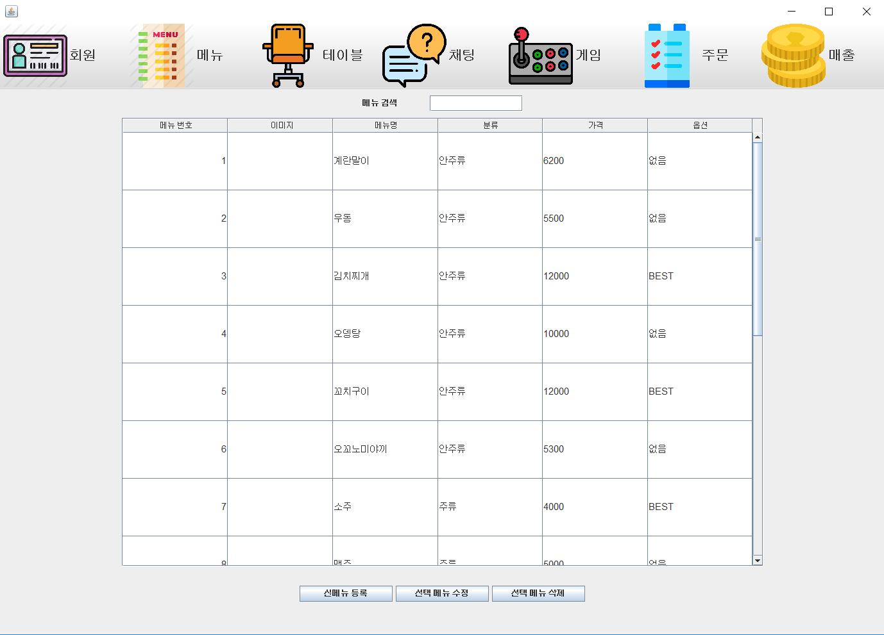
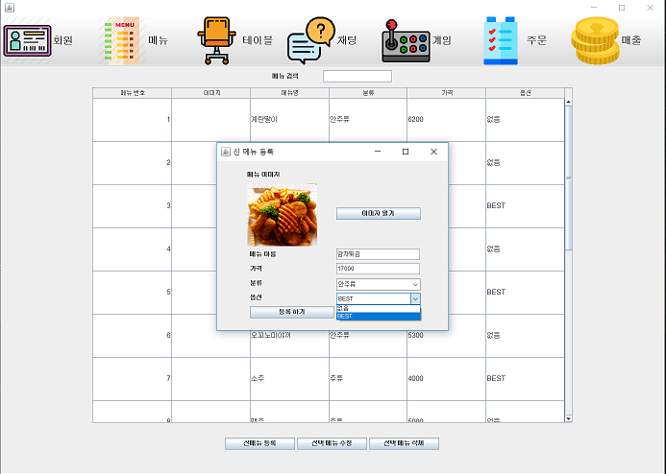
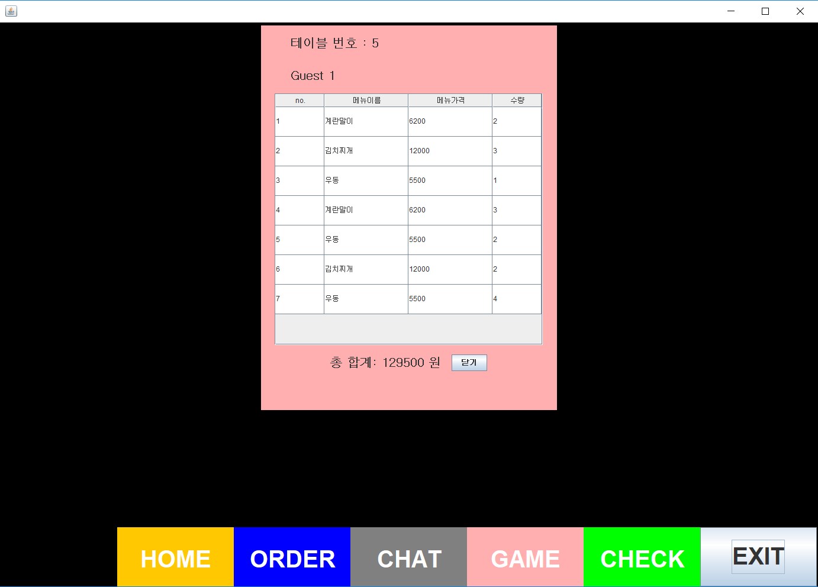
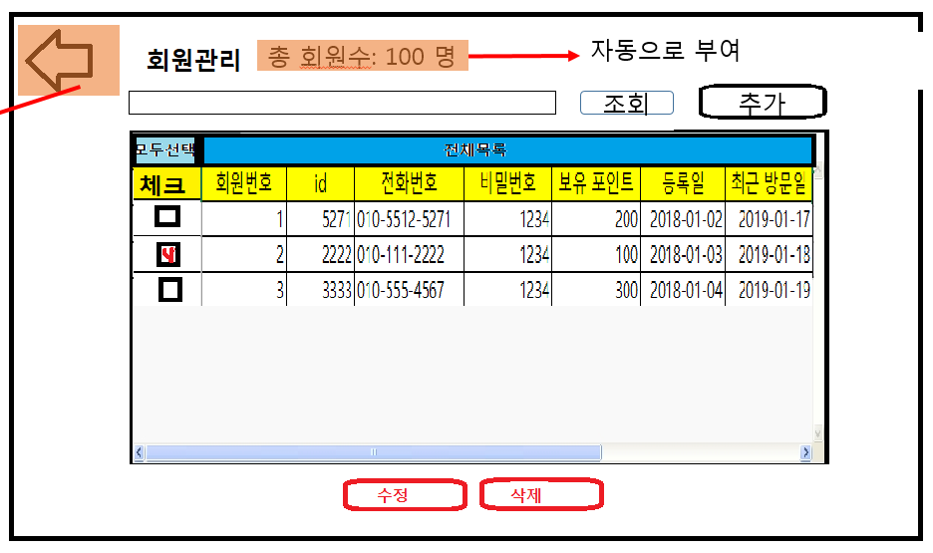
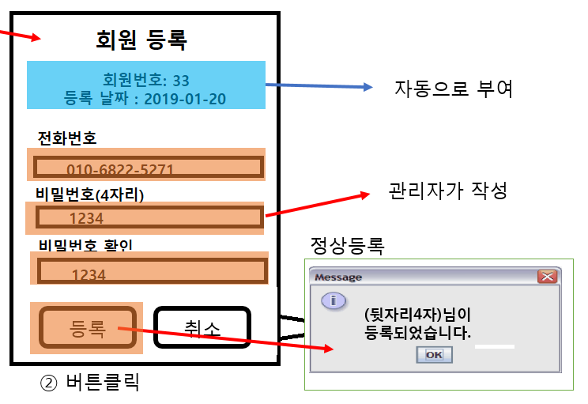
관리자_회원관리, 회원 등록

Slide 21

-유저 게임-
유저 게임

Slide 22
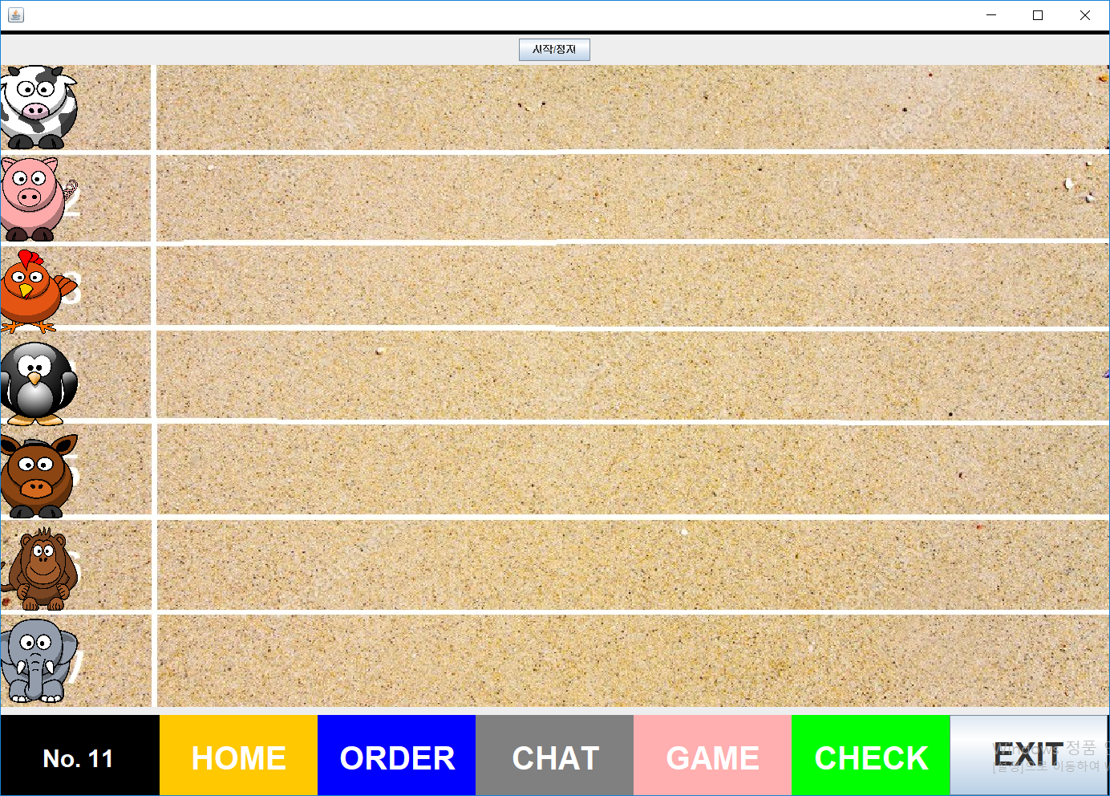
관리자_회원관리, 회원 등록

Slide 23
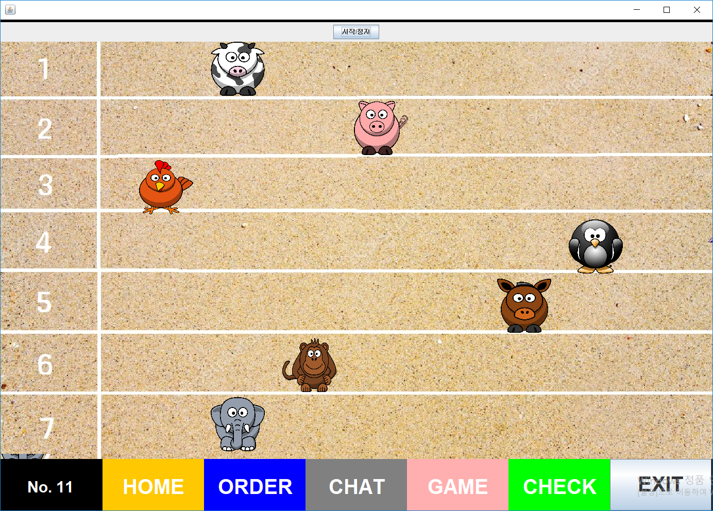
관리자_회원관리, 회원 등록

Slide 24
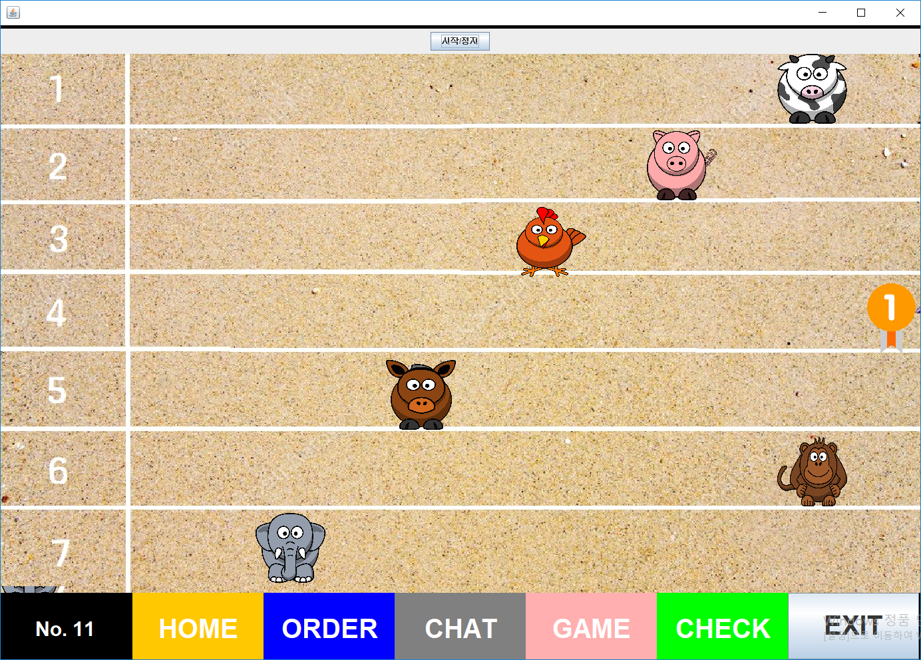
관리자_회원관리, 회원 등록

Slide 25

테이블 맵
-유저 채팅-

Slide 26
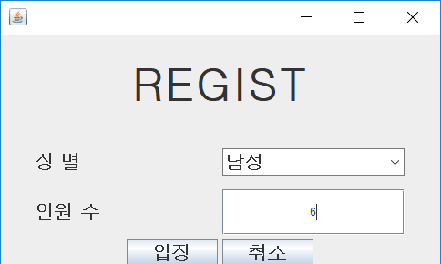
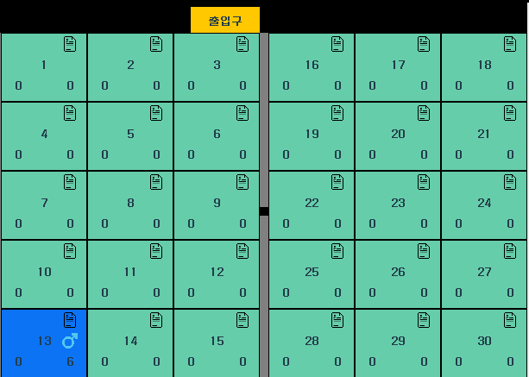
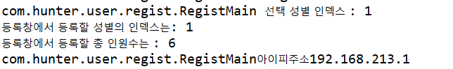

Slide 27
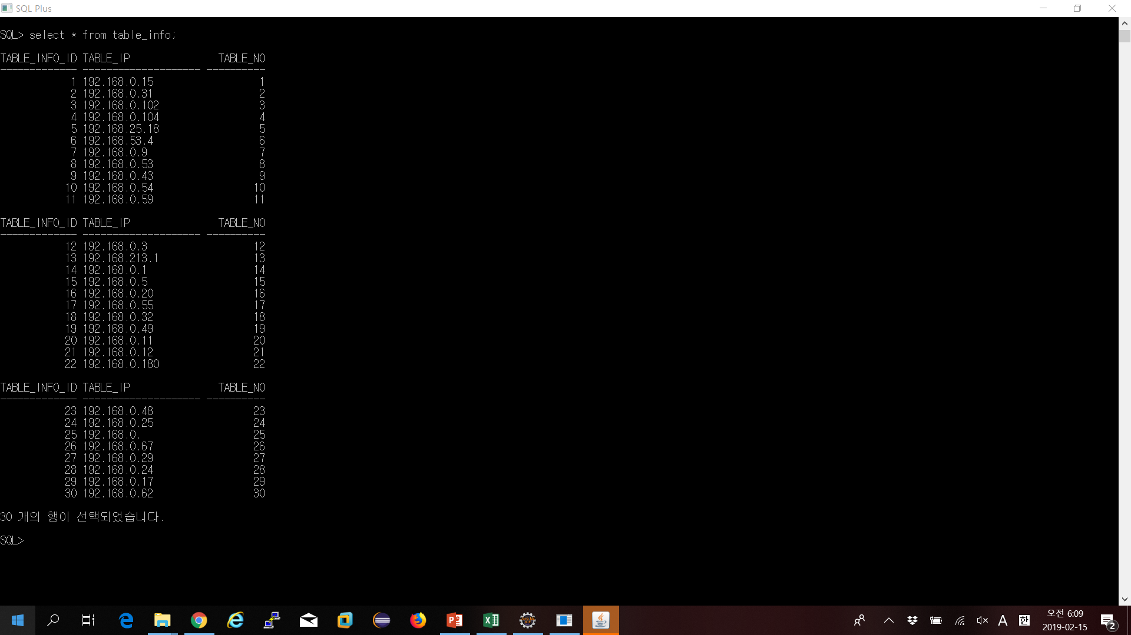
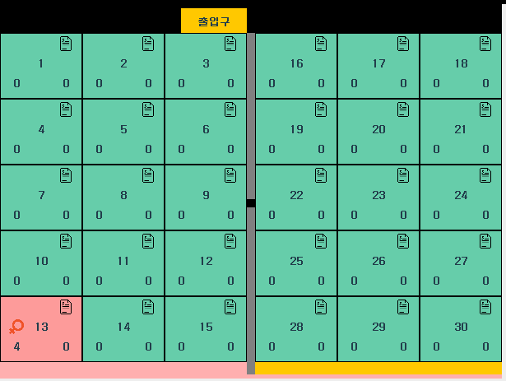
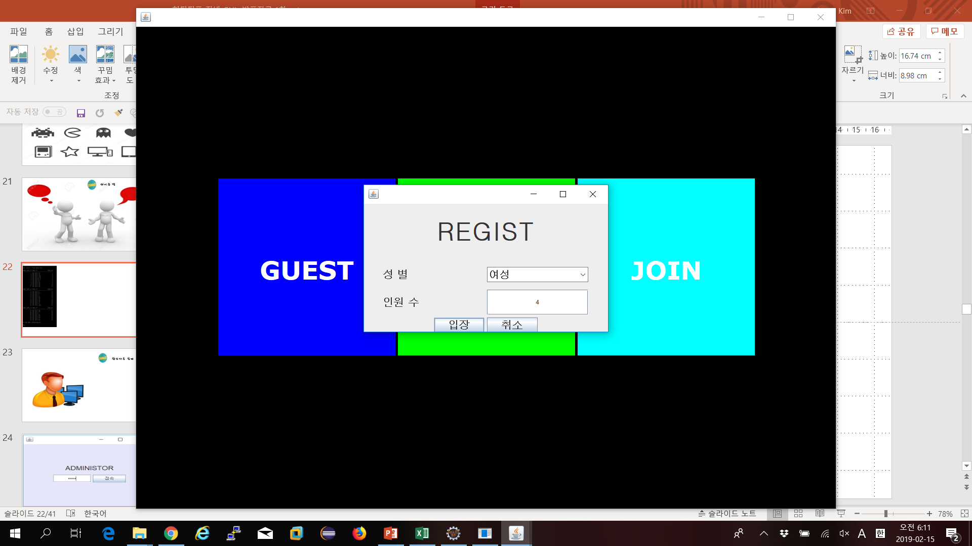
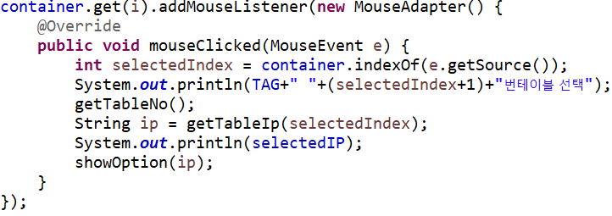
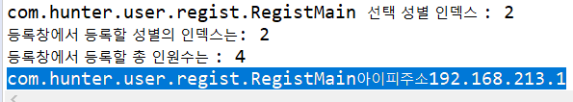
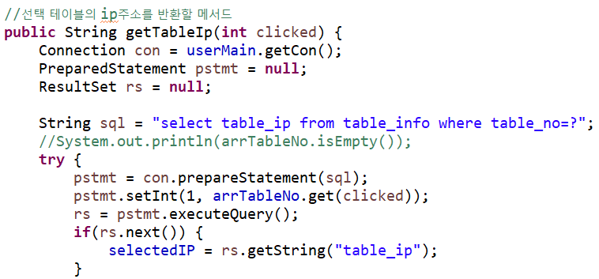


Slide 28

관리자용 설계

Slide 29


관리자_메인

Slide 30
관리자_회원관리, 회원 등록

Slide 31
관리자_회원관리, 회원 등록

Slide 32
관리자_회원관리, 회원 등록

Slide 33



관리자_메뉴관리

Slide 34



관리자_테이블 현황 및 결제 기본 화면

Slide 35


관리자_매출관리

Slide 36
중간평가

Slide 37
서버,클라이언트가 완벽히 분리되는
패턴을 기획단계 에서 구상하지 못해
어려움을 겪었다.

Slide 38

결과 및 느낀점
결과 및 느낀점

Slide 39

선생님께서 알려주신
커맨드 패턴에 입각해서
항시 가동되어야 하는 서버와
필요 시 가동되어야 하는
클라이언트 프로그램을
정확히 구분해서
개발해야겠다는 것을 느꼈습니다.

Slide 40


감사합니다
2조

